Slide 1
Индивидуальная работа №2
“Б-деревья”
Работу выполнил:
Студент 1-го курса
Механико-математического факультета
группа ПМИ-1
Пьяных А.С.

Slide 2
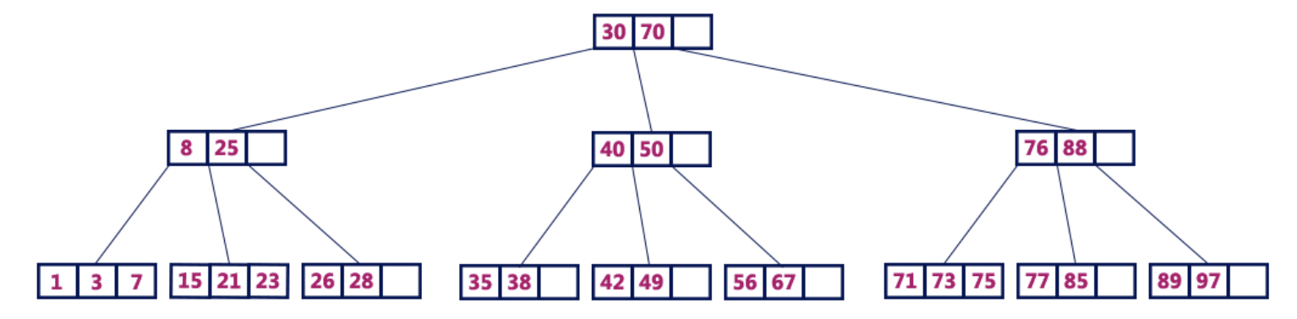
B-деревом называется дерево, удовлетворяющее следующим свойствам:
Ключи в каждом узле обычно упорядочены для быстрого доступа к ним. Корень содержит от 1 до 2N-1 ключей. Любой другой узел содержит от N-1 до 2N-1 ключей. Листья не являются исключением из этого правила. Здесь N — параметр дерева, не меньший 2
Все ключи в узле должны располагаться в порядке возрастания их значений.

Slide 3
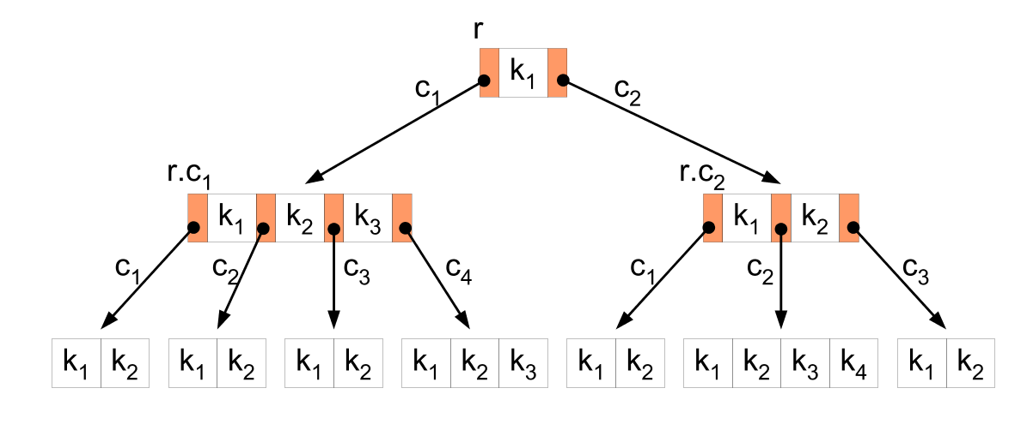

Slide 4
Постановка задачи
Имеется список студентов некоторого ВУЗа. Необходимо реализовать хранение этих данных с помощью Б-дерева порядка n. Программа должна выдавать полный отчет о построении дерева и изменении дерева, т.е. распечатывать дерево так, чтобы видна была структура дерева после каждого включения и исключения. Можно обойтись только динамической памятью и файлы не использовать.

Slide 5
Описание использованных структур
int const N – степень Б-дерева
struct BTree:(структура узла Б-дерева)
bool full – переменная показывающая заполнен ли полностью узел или нет
string Data[] – массив хранящий в себе элементы(ключи) узла
BTree* Prev – ссылка на предыдущий узел
BTree* Next[] – массив хранящий указатели на сыновей-узлов
int countData – переменная хранящая кол-во элементов в узле
int countNext -переменная хранящая кол-во сыновей узла

Slide 6
Определение идеи алгоритма
Подключаем кодировку Windows-1251
Создаем корень дерева
Создаем массив строк для вывода
Вводим элементы для вставки
С помощью функции search () вставляем элементы в узел, для сохранения свойств делрева используем simple_insert(), если узел неполный и drob(), если узел полный
Выводим данные в консоль с помощью output()

Slide 7

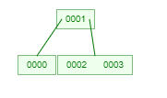
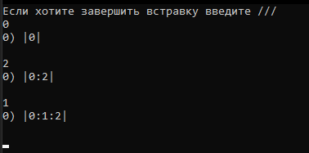
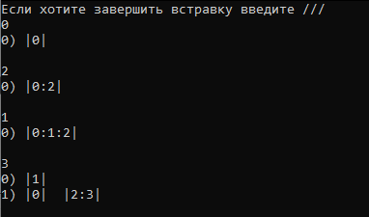
Примеры работы
Вставка до заполнения корня
Вставка в заполненный корень
Зададим N=2 для уменьшения данных для ввода

Slide 8
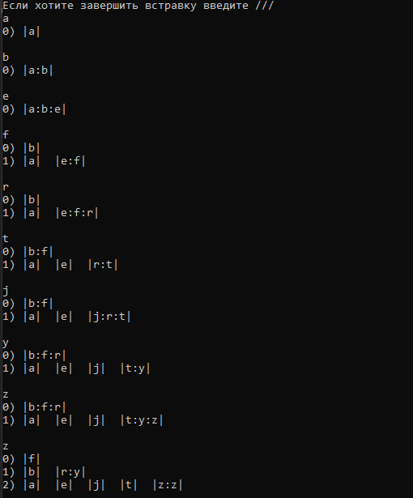
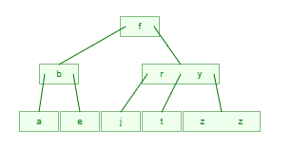
Примеры работы
Вставляем несколько элементов для проверки разбиения узла

Slide 9
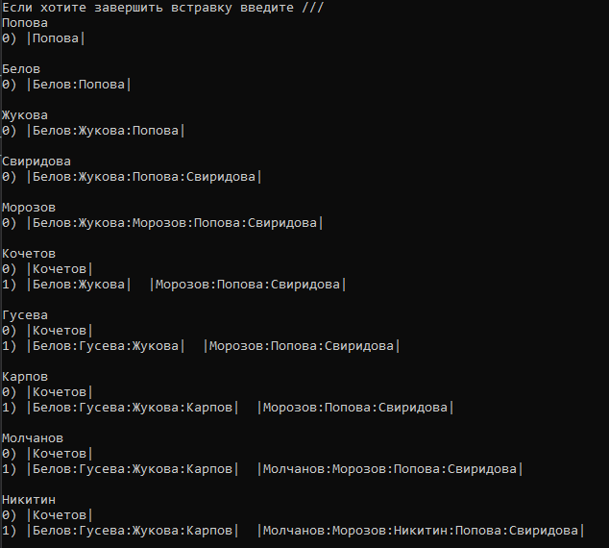
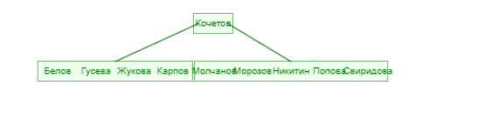
Примеры работы
Изменим степень дерева на 3 и вставим фамилии

Slide 10
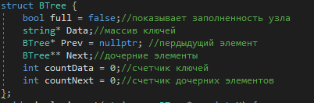
Используемые константы и структуры

Slide 11
Используемые функции

Slide 12
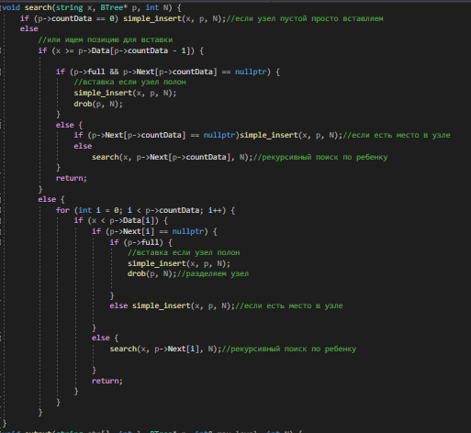
Основная функция поиска и дальнейшей вставки

Slide 13
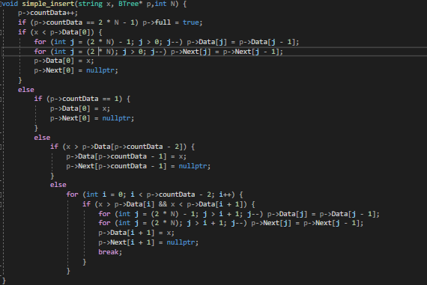
Функция вставки в узел и его сортировка

Slide 14
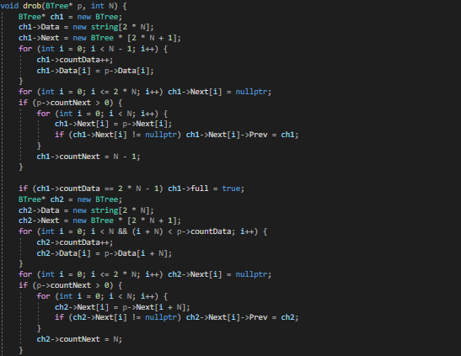
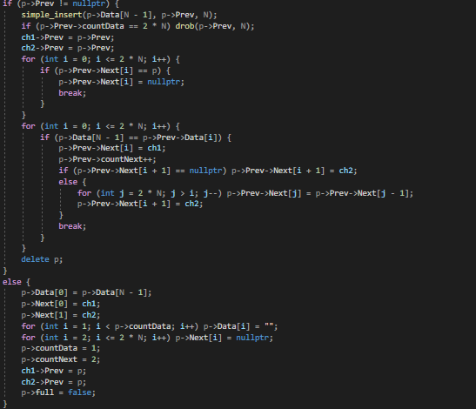
Функция разбиения узла

Slide 15
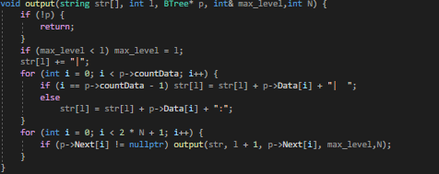
Финальный вывод программы

Slide 16
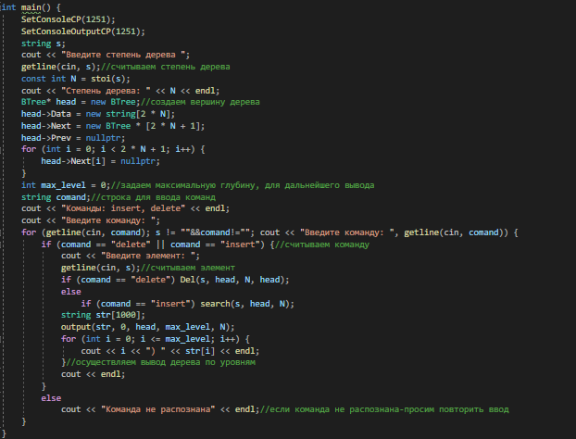
Основной код программы-вывод

Slide 17
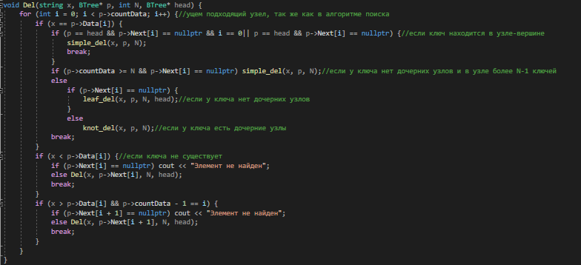
Удаление (Основной алгоритм)

Slide 18
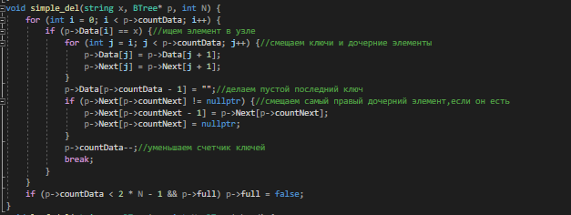
Удаление элемента из листа

Slide 19
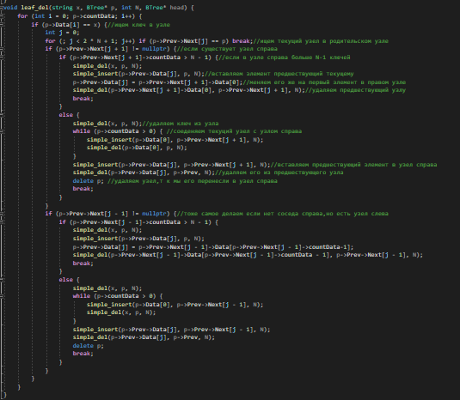
Удаления из листа

Slide 20
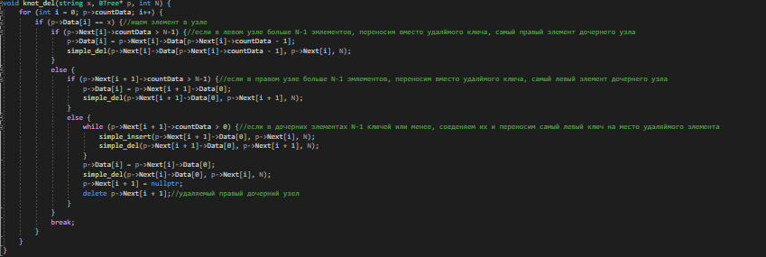
Удаление из узла

Slide 21


